Slide 1


Slide 2

KHOA HỌC
BÀI 14: SỰ PHÁT TRIỂN CỦA CÂY CON
(Tiết 2)

Slide 3
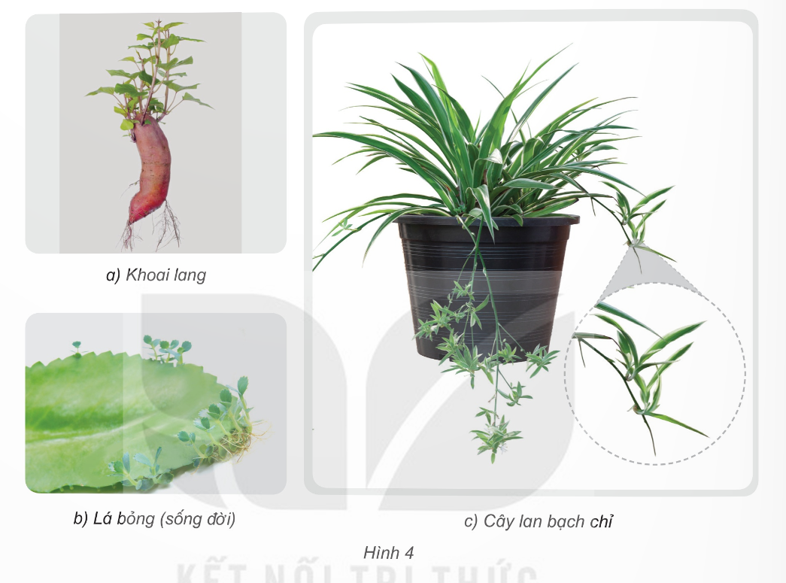
?
Các cây con trong hình được mọc lên từ bộ phận nào của cây mẹ?
Thảo luận nhóm đôi
Cây con có thể mọc lên từ rễ, thân, lá của cây mẹ.

Slide 4
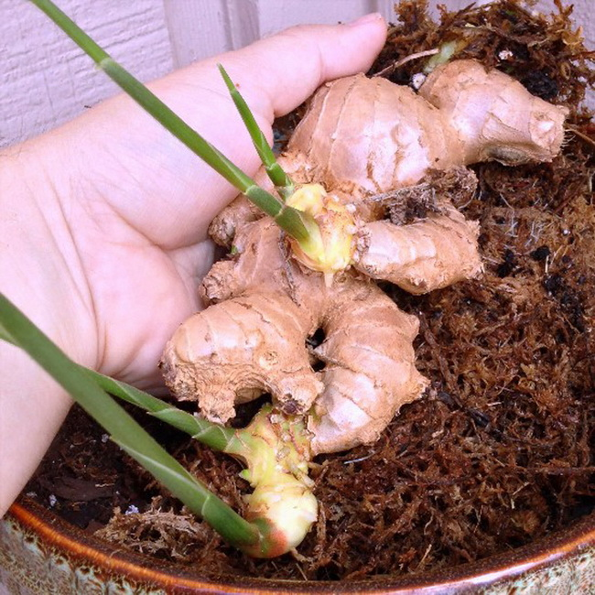


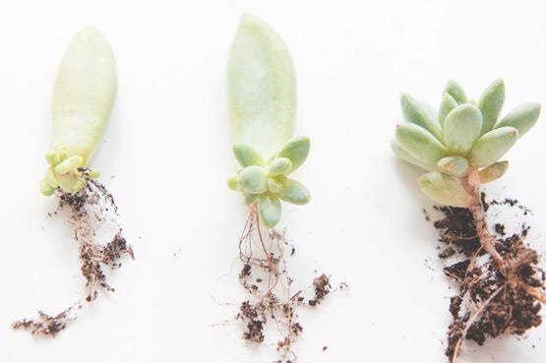

Slide 5
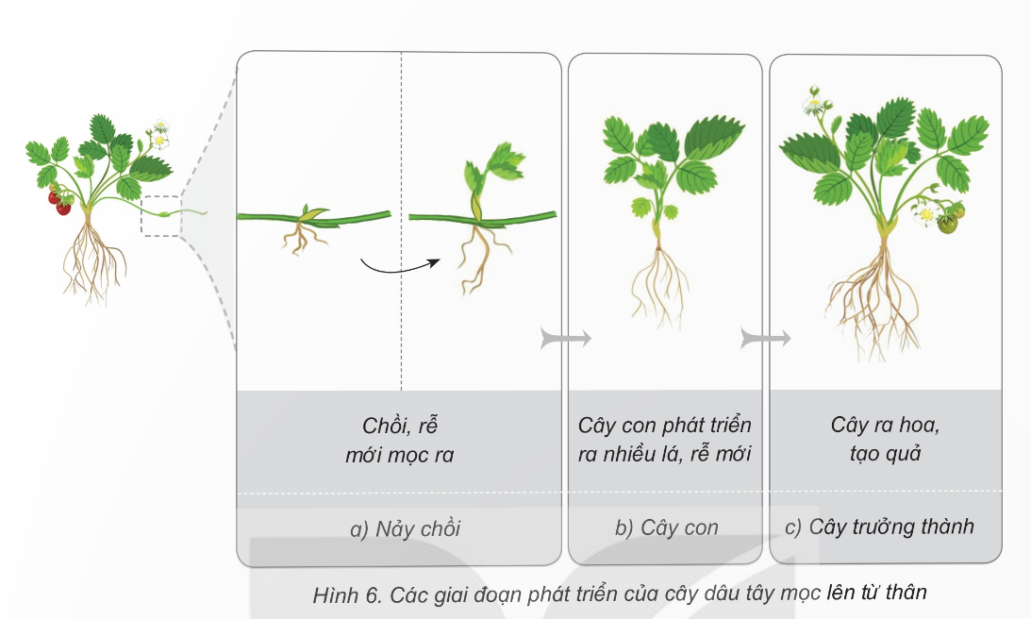
1. Nêu tên các giai đoạn phát triển chính của cây dâu tây mọc lên từ thân cây mẹ?
2. Trình bày sự phát triển của cây dâu tây?
3. Vẽ sơ đồ các giai đoạn phát triển chính của cây?

Slide 6
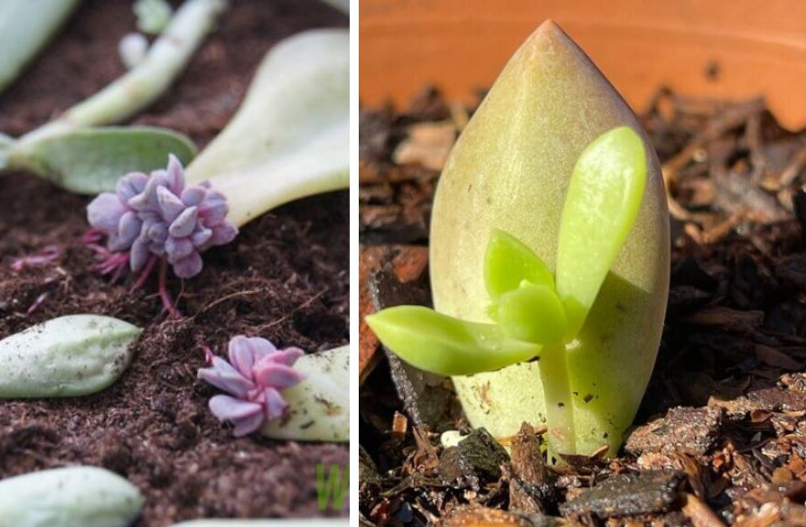
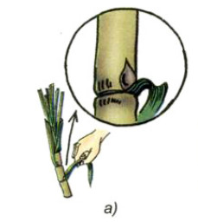

KẾT LUẬN:
Cây con có thể mọc lên từ rễ, thân, lá.
Các giai đoạn phát triển chính của cây gồm: nảy mầm, cây con, cây trưởng thành.

Slide 7


Slide 8



Rung chuông vàng

Slide 9

1
Cây khoai tây mọc lên từ bộ phận nào?
A. Rễ
Hết giờ
1
0
2
3
5
4
B. Thân
C. Lá

Slide 10
Sơ đồ các giai đoạn phát triển chính của cây khoai tây là?
2
A. Nảy mầm -> cây con -> cây trưởng thành
Hết giờ
1
0
2
3
5
4
B. Cây con -> nảy mầm -> cây trưởng thành
C. Cây con -> cây trưởng thành

Slide 11
Đặc điểm ở mỗi giai đoạn phát triển của cây khoai tây là:
3
Giai đoạn 1: Từ củ, chồi và rễ mới mọc lên.
Giai đoạn 2: Cây con phát triển ra hoa
Giai đoạn 3: Cây ra nhiều rễ, tạo nhiều củ.
Hết giờ
1
0
2
3
5
4
A. Đúng
B. Sai

Slide 12
Đặc điểm ở mỗi giai đoạn phát triển của cây khoai tây là:
Từ củ, chồi và rễ mới mọc lên.
Cây con phát triển ra nhiều lá và rễ mới.
Cây ra hoa, tạo nhiều củ.

